Slide 1
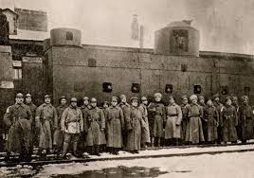
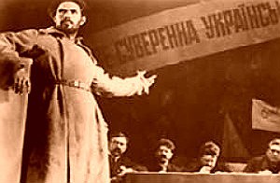
Наступ радянських військ
( Січневе повстання 1918 року )
Підготувала Бутко Ганна 10-Б клас

Slide 2
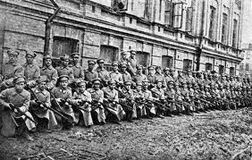
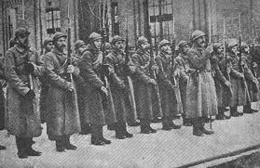
Січневе повстання 1918
збройний виступ у Києві 16-22 січня (29 січня — 4 лютого) 1918 року, організований Київським комітетом більшовицької партії проти Центральної Ради та Української Народної Республіки під час наступу військ радянської Росії на Київ. Повстання тривало 7 днів та прискорило падіння української влади у Києві.

Slide 3
Перша війна Радянської Росії проти УНР
Дата | Подія
9(22) грудня 1917 | Захоплення Харкова російськими військами під командуванням В.Антонова - Овсієнка
17(30) грудня 1917 | Маніфест ЦВК рад України про повалення влади УЦР та Генерального Секретаріату
7 січня 1918 | Початок загального наступу більшовицьких військ , які діяли у складі кількох армійських груп
8 січня 1918 | Захоплення Катеринослава, в якому під керівництвом більшовицького ревкому почалося повстання, підтримане загонами з Москви, Петрограду, Донбасу.
Грудень 1917-Січень 1918 | Більшовики захопили Олександрівськ, Одесу, Миколаїв, Херсон, Маріуполь, майже всю Лівобережну Україну; загроза нависла над Києвом

Slide 4
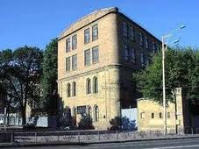
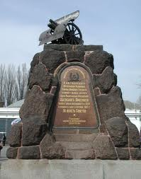
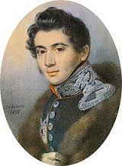
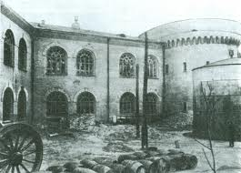
Повстання на заводі «Арсенал»
Дата повстання : 29 (16) січня 1918
Місце : м. Київ , завод «Арсенал»
На чолі більшовиків : есер М.Муравйов
На чолі арсеналівців : Я.Гамарник, О.Горвіца, А.Іванов
Мета : оточити будинок Педагогічного музею , де перебувала Центральна Рада, скинути її та проголосити у Києві радянську владу.
П'ять діб тривали запеклі бої , які закінчилися штурмом «Арсеналу». Понад 300 робітників загинули або були розстріляні.

Slide 5
Бій під Крутами
Дата: 16 (29) січня 1918 року
Місце: станції Крути під селищем Крути
Цей бій тривав 5 годин між 4-тисячною більшовицькою армією Михайла Муравйова та загоном з київських студентів і бійців вільного козацтва на чолі з Омельченком, що загалом нараховував близько чотирьох сотень вояків.
Результат: Тимчасове призупинення просування військ Радянської Росії
260 молодих українських патріотів загинули, 32 потрапили у полон , із них 28 були закатовані .

Slide 6
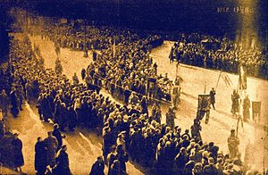
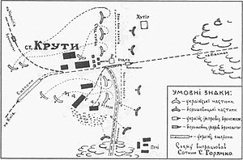
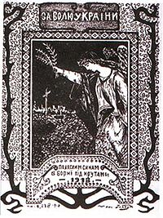
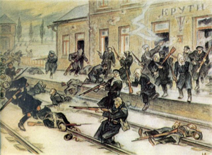
Бій під Крутами

Slide 7



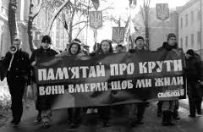
«Пам'яті тридцяти»
На Аскольдовій могилі
Поховали їх -
Тридцять мучнів українців
Славних, молодих...
На Аскольдовій могилі
Український цвіт! -
По кривавій по дорозі
Нам іти у світ.
Вмерли в Новім Заповіті
З славою святих. -
На Аскольдовій могилі
Поховали їх.

Slide 8
Заволодівши Дарницею (в той час – передмістя Києва ), Муравйов почав штурм . П'ять діб ураганного обстрілу перетворили життя киян на пекло . За таких умов Центральна Рада визнала недоцільною подальшу оборону і віддала наказ про евакуацію .
7 лютого 1918 року – Нова Рада і Рада Народних міністрів залишила Київ ; вступ більшовицьких військ у місто Київ ( Муравйов вимагав « нещадно знищувати всіх офіцерів,юнкерів,гайдамаків,монархістів і всіх ворогів революції»)
Початок лютого 1918 року – захоплення більшовицькими військами більшої частини України та Криму.

Slide 9
Дякую за увагу !

